Slide 1


Я здоровье берегу –
сам себе я помогу
Воспитатель МБДОУ Детский сад «Аленка» Угренинова Е.А
Воспитатель МБДОУ Детский сад «Аленка» Давлетшина О.В.
Notes:
Цель: приобщение детей к здоровому образу жизни.
Данная презентация предназначена для детей старшего дошкольного возраста и позволяет повторить и закрепить правила здорового образа жизни через дидактические игры.
Данную презентацию можно использовать в совместной с детьми деятельности, в индивидуальной работе, а также в самостоятельной деятельности детей (при создании определенных условий). При необходимости возможно вовлечение родителей и повторение данного материала в домашних условиях.

Slide 2



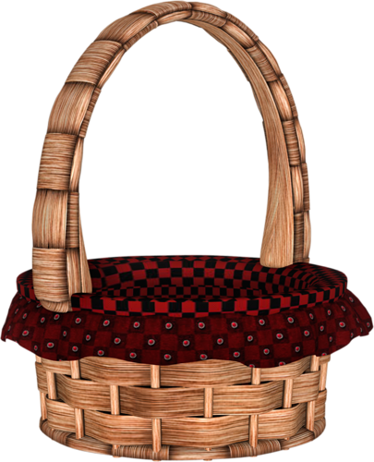
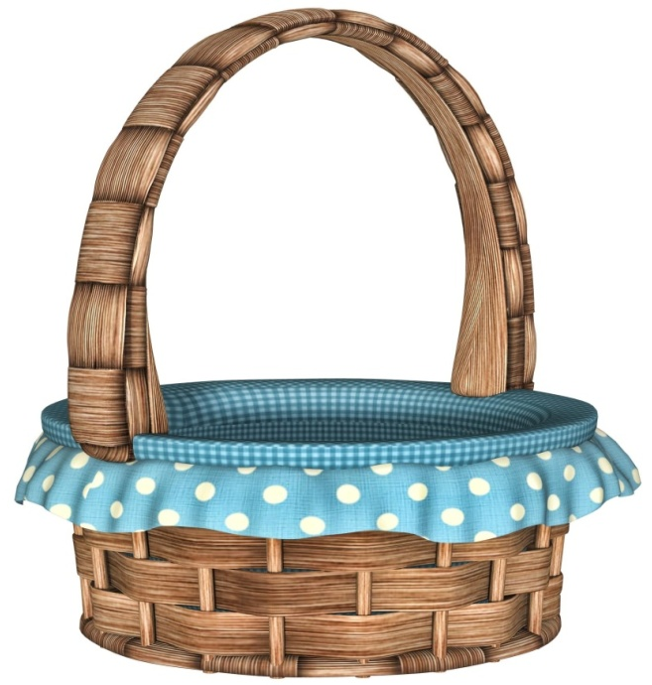
Режим дня
спорт
питание
гигиена
Notes:
В гости к детям приходит Фея Здоровья и предлагает детям повторить правила здорового образа жизни. За основу взяты четыре основных правила ЗОЖ: гигиена, здоровое питание, спорт, режим дня. В начале с детьми повторяются составляющие каждого из правил, а затем закрепляются в дидактической игре. Презентация построена таким образом, что начинать можно с любого из основных правил (представлены корзинами), а по окончанию вернуться на данную страницу.

Slide 3

Notes:
Сначала с детьми повторяется режим дня дошкольника и уточняется режим первоклассника (для подготовительной к школе группы), затем дети должны найти ошибку и озвучить её.

Slide 4



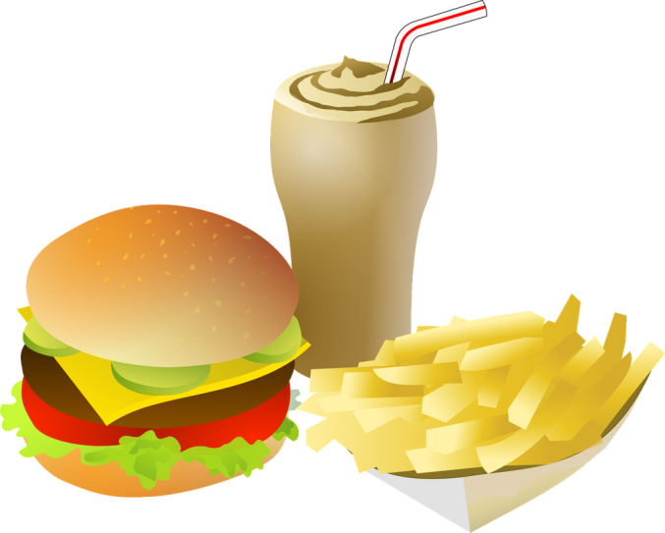



Notes:
С детьми повторяются понятия «полезные» и «вредные» продукты. Затем им предлагается сложить в корзину только «полезные». При правильном ответе выбранные продукт «падает» в корзину, при неправильном – появляется запрещающий знак.

Slide 5

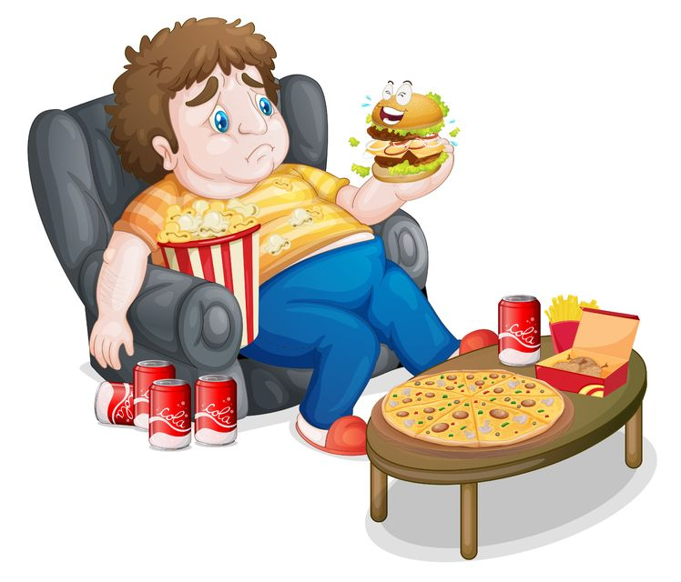
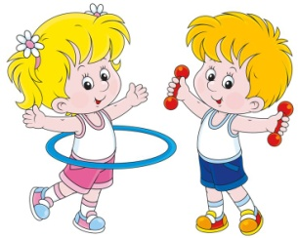

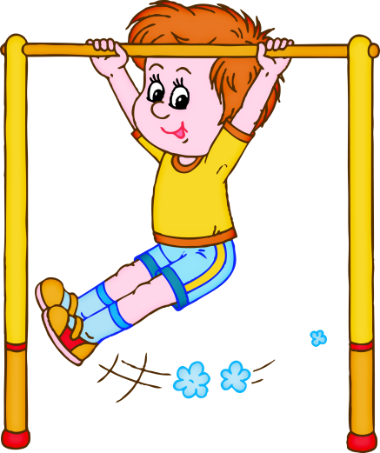
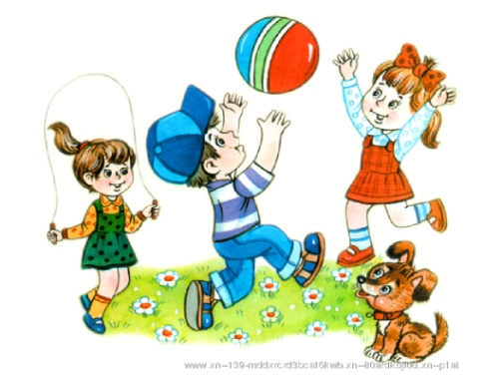

Notes:
Детям необходимо отобрать и сложить в корзину те картинки, которые относятся к спорту и двигательной активности. При неправильном ответе появляется грустный смайлик.

Slide 6
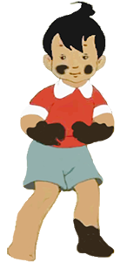



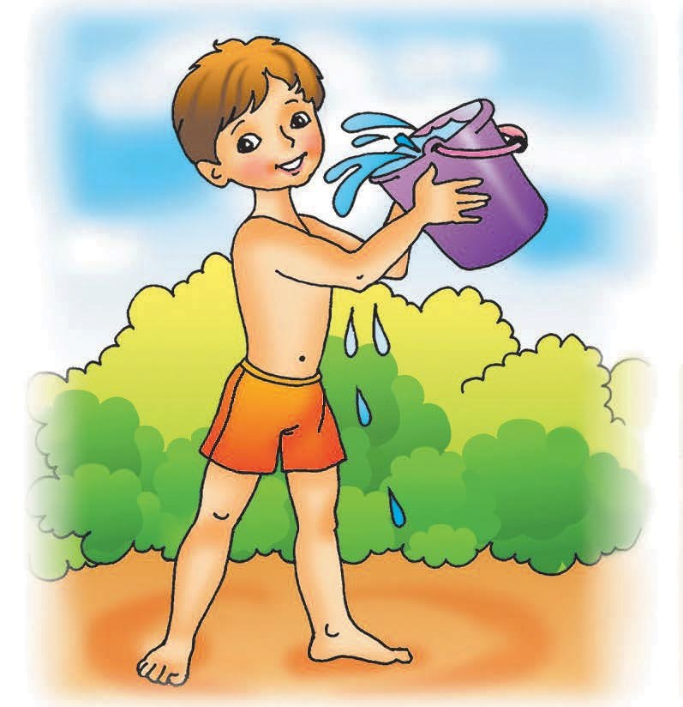
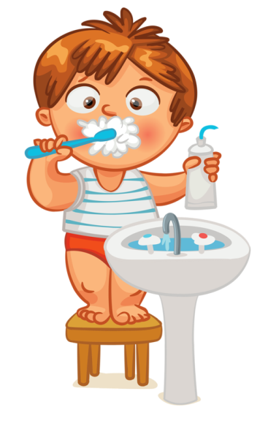
Notes:
Дети должны выбрать картинки, на которых изображены правила личной гигиены. При правильном ответе ничего не происходит, при неправильном - микробы «активизируются» и картинка пропадает, а микробы «вырастают».

Slide 7

Notes:
Запрещающий знак для дидактической игры «Полезные продукты»

Slide 9

Notes:
Грустный смайлик к дидактическим играм.

Slide 18
Молодцы, вы
Справились!
Notes:
При выполнении всех заданий Фея Здоровья благодарит детей.

Slide 19
Ссылки на использованные в презентации картинки
https://i.pinimg.com/736x/e2/62/d8/e262d83c1b3250b45223097f9bd46cb4.jpg
https://i.pinimg.com/736x/93/a2/dc/93a2dcccee485481c88c50153be91a80--brush-teeth-art-kids.jpg
https://png.pngtree.com/element_pic/00/16/07/1057825848b309c.jpg
http://www.b17.ru/foto/uploaded/upl_1521649081_176853.jpg
https://s3.pixers.pics/pixers/700/FO/44/09/52/36/700_FO44095236_4393ec969ef7f74ae9d0843c1e125a72.jpg
https://s.poembook.ru/theme/e0/d1/74/5612fe707c568df70486cd2a751080296672ff30.png
http://www.moi-detsad.ru/wp-content/uploads/2017/08/pravila-zdorovya.jpg
https://im0-tub-ru.yandex.net/i?id=bb991c7f976f66ff9e7158bb55e926c4&n=13
https://im0-tub-ru.yandex.net/i?id=35cfbb1826e47eef216c9624e4587158&n=13
https://im0-tub-ru.yandex.net/i?id=8c7869ee0bcd3144cb055e6661e19dda&n=13
https://im0-tub-ru.yandex.net/i?id=f73ebc09bc8198ca8a5e3b85b0cfaf7e&n=13
https://im0-tub-ru.yandex.net/i?id=5088ca9297c8111ad1f8f5b939b5ad20&n=13
https://im0-tub-ru.yandex.net/i?id=108e0c0c5ae930dc207bdd3e4e9bb874&n=13
https://im0-tub-ru.yandex.net/i?id=e2e39b11bcf6babfb10e1a63d41cd555&n=13
https://im0-tub-ru.yandex.net/i?id=04ccb49bd19e68d5296adcdb8cba7fa1&n=13
https://im0-tub-ru.yandex.net/i?id=ea14ea7be931b2139d183f6cf4ea3a1e&n=13
https://im0-tub-ru.yandex.net/i?id=293a5dba679a4fa321f8b8ace6d6e2a6&n=13
http://mypresentation.ru/documents/58670618fa155498186f1666ab8abe14/img18.jpg
http://scientificstar.ru/_ph/36/2/450779385.gif
http://www.amicidelcastello.it/LoZoeCastle/MODISTERIA/Nuova%20cartella/ALI%20DI%20FATA/img225349c3mp0%20(1).png

